Slide 1
Мобильная игра “Chemberoy”
Разработал: учащийся IT Cube Екимов Степан
Преподаватель: Сергей Усов

Slide 2
Введение
Почему я выбрал Фреймворк Lib GDX(немного о том , что такое Lib GDX)
С какой целью я делал игру
Что будет в игре

Slide 3
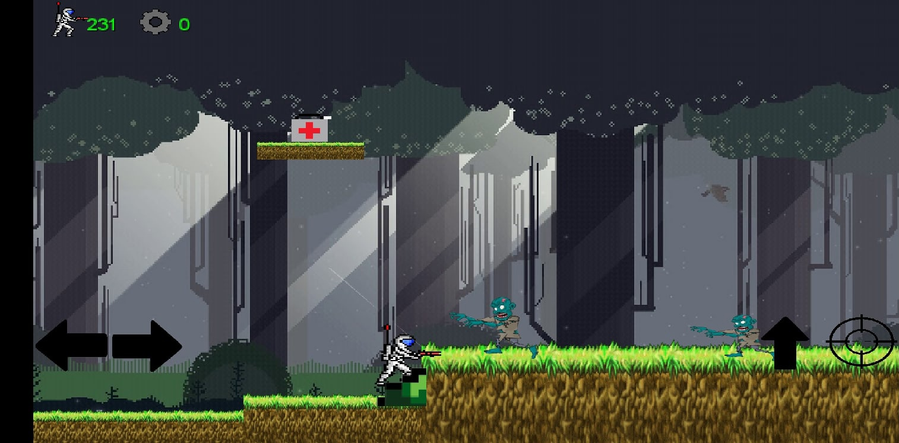
Демонстрация работы

Slide 4
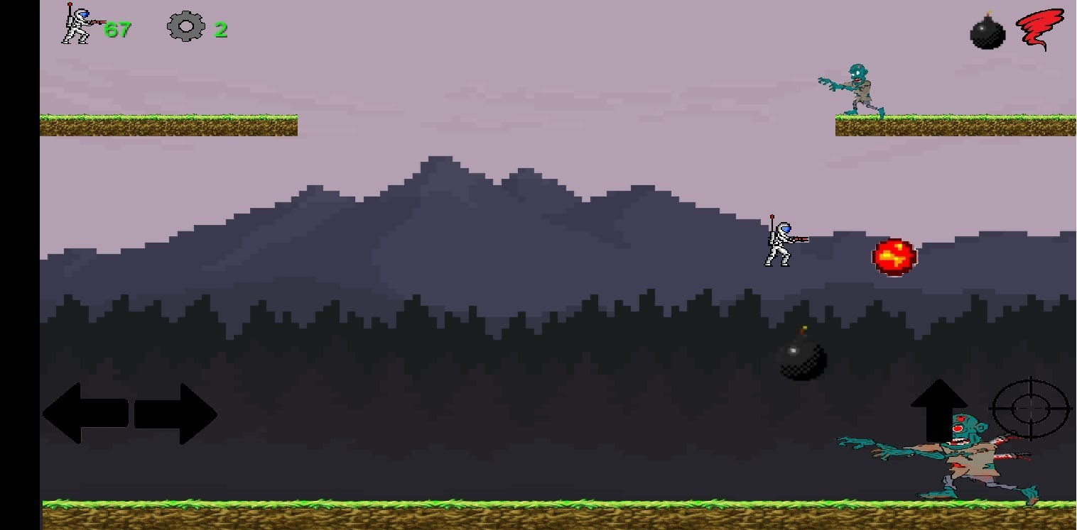
Демонстрация работы

Slide 5
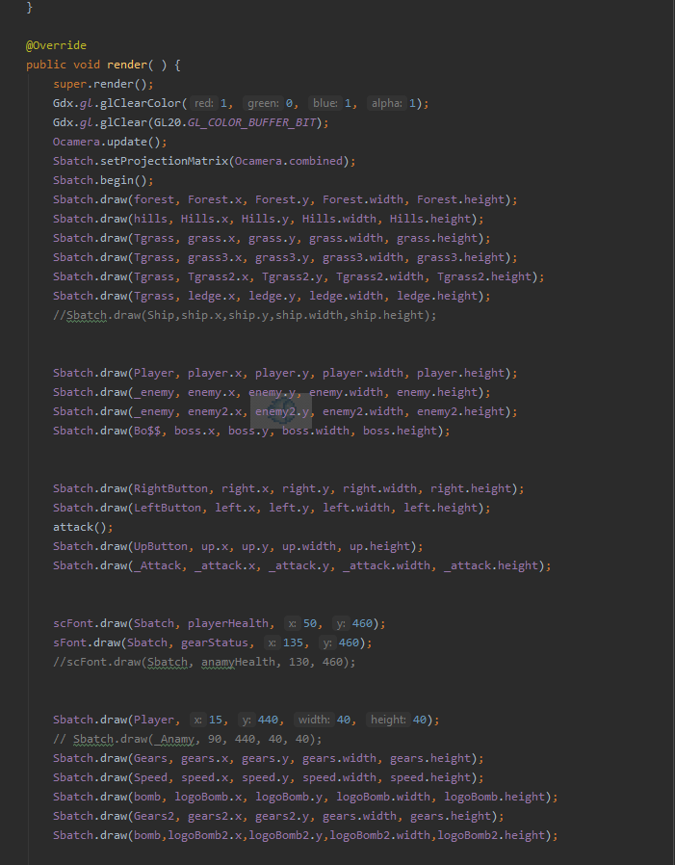
Процесс написания игры
Рендеринг текстур игры

Slide 6
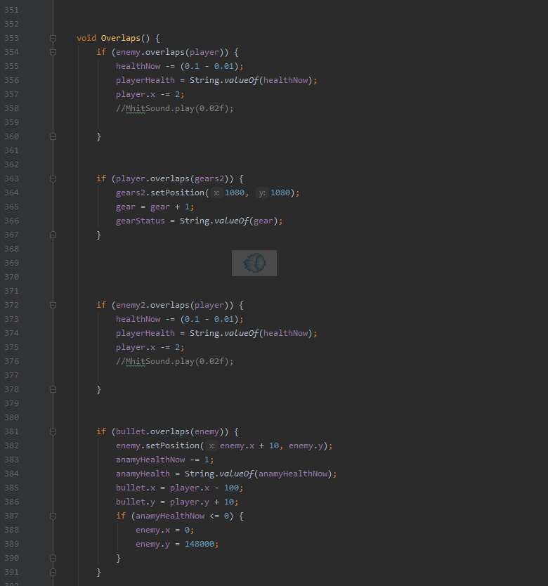
Процесс написания игры
Взаимодействие объектов между собой

Slide 7
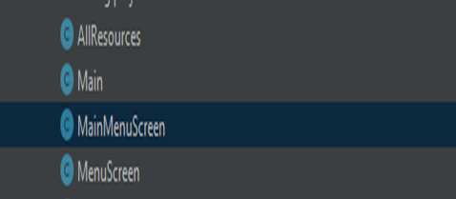
Процесс написания игры
Сцена игры
Класс с логикой игры
Класс с меню игры

Slide 8
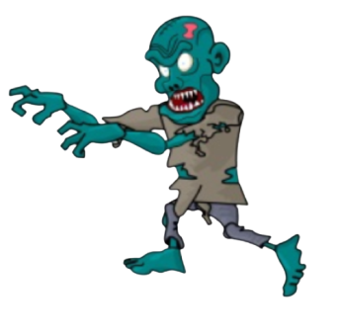
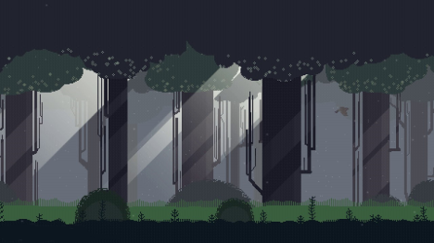

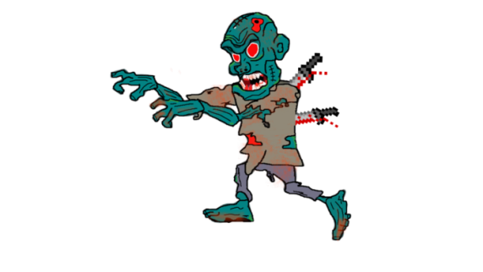
Сценарий действий пользователя
Игрок спавниться на первой локации
Сражается с противниками на первой локации
Переход на вторую локацию
Сражение с боссом

Slide 9
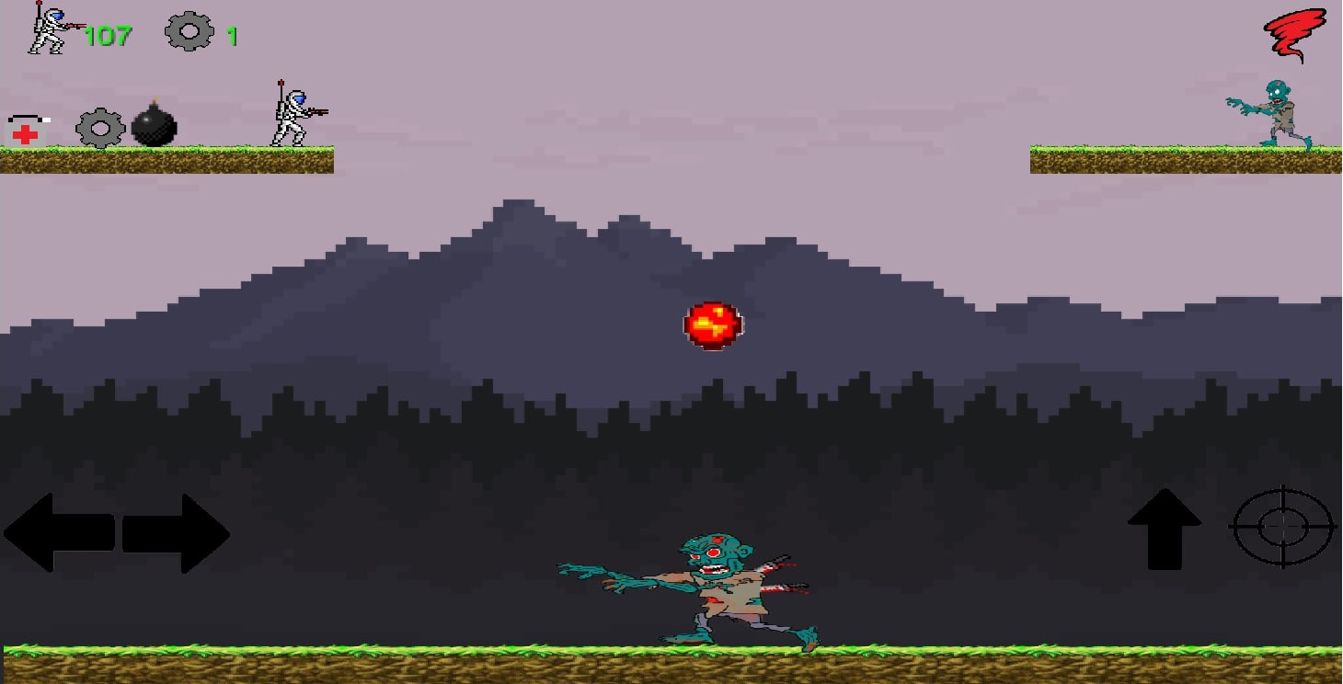


открытие нового оружия

Slide 10
Заключение
Краткий вывод
Что получилось, а что нет
Развитие игры

